Slide 1
Комплексная оценка энергоэффективности на объектах строительства. Нормативно-законодательное обеспечение.
Нечепорчук Анатолій Антонович,
канд.техн.наук
an49kiev@i.ua

Slide 2
Этапы развития нормативной базы Украины в сфере энергоэффективности зданий
1994-1996 гг. - повышены требования к сопротивлению теплопередаче ограждающих конструкций (в 2,0-2,5 раза) жилых и общественных зданий
2006-2007 гг. - введено в действие новое поколение государственных строительных норм по энергоэффективности зданий
2008-2010 гг. - создана система норм и стандартов по регламентации требований и методов контроля показателей энергоэффективности
2012 - гармонизация с европейскими нормами, имплантация европейских стандартов, развитие системы норм и стандартов

Slide 3
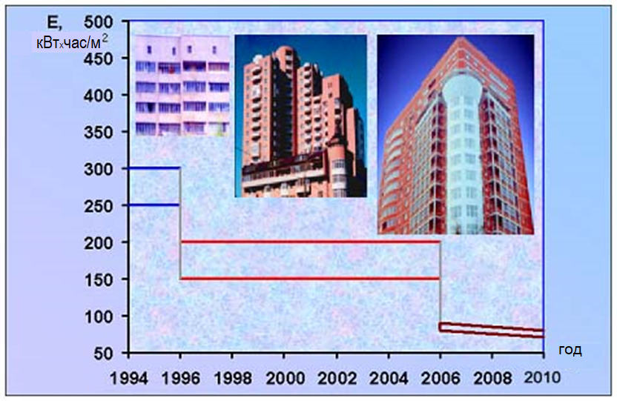
Изменение уровня нормативных требований к жилым домам

Slide 4
Составляющие обеспечения энергоэффективности зданий
Законодательные требования к показателям энергоэффективности
Нормативные требования к показателям энергоэффективности
Типовые технические решения (проекты повторного применения)
Экономические стимулы к повышению энергоэффективности

Slide 5
Законодательное обеспечения энергоэффективности зданий
Гражданский кодекс Украины
ЗУ Об энергосбережении
Государственная программа
ЗУ Об энергоэффектив-ности зданий
ЗУ О нормировании в строительстве
Постановления КМУ, Отраслевая программа
Технический регламент
Государственные стандарты
Государственные строительные нормы

Slide 6
Эксплуатационные расходы тепла на отопление
на примере 4-секционного 5-этажного дома

Slide 7
Объем потерь тепла через ограждающие конструкции
на примере 4-секционного 5-этажного дома

Slide 8
Экономия энергозатрат при изменении нормативных требований

Slide 9
Стоимость работ на здании (тыс.грн, цены 2010 г.)

Slide 10
Система чинних норм та стандартів у сфері енергоефективності будівель
ДБН В.1.2-11:2008
Основные требования к зданиям и сооружениям. Экономия энергии
ДБН В.2.6-31:2016
Тепловая изоляция зданий
ДБН В.2.5-67:2013
Отопление, вентиляция и кондиционирование
ДСТУ Б А.2.2-8:2010
(раздел проекта
«Энергоэффективность»)
Нормы и стандарты на
конструктивные решения теплоизоляции зданий
ДСТУ-Н Б В.1.1-27:2010
(климатология)
Стандарты на методы
расчетного оценивания
энергетических показателей
Стандарты на методы расчетного оценивания теплотехнических показателей
Стандарты на методы испытаний теплотехнических показателей
Стандарты на энергоэффективность
инженерных систем

Slide 11
Система действующих норм и стандартов в сфере энергоэффективности зданий
Стандарты на методы испытаний теплотехнических показателей и энергетических характеристик зданий
ДСТУ Б В.2.6-100:2010 (теплостойкость)
ДСТУ Б В.2.6-19:2007 (воздухопроницаемость в натурных условиях)
ДСТУ Б В.2.6-37:2008 (воздухопроницаемость, лабораторные испытания)
ДСТУ Б В.2.6-101:2010 (сопротивление теплопередачи)
ДСТУ Б В.2.7-182:2009 (срок эффективной эксплуатации и теплопроводность)
ДСТУ Б В.2.2-21:2008 (удельные теплопотери на отопление)
ДСТУ Б В EN 13187 (тепловизионное обследование)

Slide 12
Система действующих норм и стандартов в сфере энергоэффективности зданий
Стандарты на методы расчетного оценивания энергетических показателей
ДСТУ-Н Б А.2.2-5:2007 (энергетический паспорт)
ДСТУ Б В EN 7730:2012 (эргономика тепловой среды)
ДСТУ Б В EN 15261:2012 (расчетные параметры микроклимата)
ДСТУ Б В EN 13790:2012 (расчет потребления энергии)
ДСТУ Б В EN 15603:2013 (энергетический рейтинг)
ДСТУ Б В EN 15217:2012 (энергетическая сертификация)
с

Slide 13
Система действующих норм и стандартов в сфере энергоэффективности зданий
Стандарты на системы и вентиляции и кондиционирования
ДСТУ Б EN 12599:2006 (процедуры испытания)
ДСТУ Б EN 13779:2010 (Требования к выполнению)
ДСТУ Б EN 15241:2013 (Методы расчета энергозатрат при вентиляции и инфильтрации воздуха в здании)
ДСТУ Б EN 15242:2013 (Методы расчета расхода воздуха на вентиляцию зданий с учетом инфильтрации)
ДСТУ Б EN 15242:2013 (Расчет температуры помещений и методы определения нагрузки и энергии для зданий с системами кондиционирования воздуха)
ДСТУ Б СУТ/TR 14788:2013 (Проектирование и определения характеристик систем вентиляции жилых домов)

Slide 14
Система действующих норм и стандартов в сфере энергоэффективности зданий
Стандарты на системы теплоснабжения
ДСТУ-Н Б В.2.5-62:2012 (Руководство по проектированию и монтажу систем отопления с применением стальных панельных радиаторов)
ДСТУ Б EN 15316-1:2011 (Методика расчета энергопотребности и энергоэффективности системы. Общие положения)
ДСТУ Б EN 15316-2-1:2011 (Методика расчета энергопотребности и энергоэффективности системы. Теплоотдача системой отопления)
ДСТУ Б EN 15316-2-3:2011 (Методика расчета энергопотребности и энергоэффективности системы. Теплораспределения в системе отопления)

Slide 15
Обновления нормативных требований
В ДБН В.2.6-31: 2016 дополнены положения о:
повышение требований к показателям теплоизоляционной оболочки домов - сопротивления теплопередаче кровельных конструкций, уровня герметичности ограждающих конструкций (обоснование рентабельности?)
установление нового интегрального показателя - уровня потребления первичной энергии, используемой на отопление, охлаждение, вентиляцию, горячее водоснабжение и освещение здания в целом
введения новых расчетных методов оценки теплотехнических показателей ограждающих конструкций (наличие общих расчетных программ?)
введения новых расчетных методов оценки энергетических показателей (энергопотребности, энергопотребление, доставленной и первичной энергии) здания в целом (наличие общих расчетных программ?)
введение требований к проведению энергетической сертификации и подготовки и оформления энергосертификата здания

Slide 16
ПОВЫШЕНИЕ ЭНЕРГОЭФФЕКТИВНОСТИ ЗА СЧЕТ УВЕЛИЧЕНИЯ приведенного сопротивления теплопередаче ограждающих конструкций зданий
Ч.ч. | Вид ограждающей конструкции |  | Значение R_{q min}, м² ·К/Вт, для температурной зоны
 |  |  | І | ІІ
1 | внешние стены |  | 4,0 | 3,5
2 | совмещенные покрытия |  | 7,0 | 6,0
3 | Покрытие отопительных чердаков (технических этажей) и покрытия мансардного типа, чердачные перекрытия неотапливаемых чердаков |  | 6,0 | 5,5
4 | Перекрытия над проездами и неотапливаемыми подвалами |  | 5,0 | 4,0
5 | Перекрытия над проездами и неотапливаемыми подвалами | m_{w} ≤ 0,3 | 0,75 | 0,6
 |  | 0,3˂ m_{w} ≤ 0,5 | 0,90 | 0,75
 |  | 0,5 ˂ m_{w} ≤ 0,8 | 1,10 | 0,95
 |  | m_{w} ˃ 0,8 | 1,32 | 1,22
6 | Наружные двери |  | 0,70 | 0,60

Slide 17
Классификация зданий по энергетической эффективности
классы энергоэффектив-ности | Отклонение удельных теплозатрат [(q_{буд} - Е_{max})/ Е_{max,}].100%
 | действует | будет
А | минус 50 и меньше | минус 61 и меньше
B | от минус 49 до мінус 10 | от минус 60 до минус 16
C | от минус 9 до 0 | от минус 15 до 0
D | от 1 до 25 | от 1 до 10
E | от 26 до 75 | от 11 до 25
F | 76 и больше | от 26 до 50
G |  | от 51 и больше

Slide 18
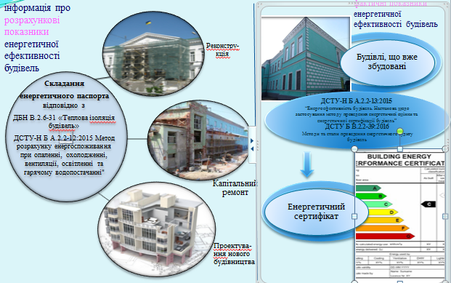
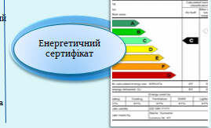
БЫЛО: ПАСПОРТИЗАЦИЯ ДЛЯ НОВОГО СТРОИТЕЛЬСТВА ИЛИ ПРИ ТЕРМОМОДЕРНИЗАЦИИ И СЕРТИФИКАЦИЯ ЭНЕРГЕТИЧЕСКОЙ ЭФФЕКТИВНОСТИ СУЩЕСТВУЮЩИХ ЗДАНИЙ
БУДЕТ
ЕДИНАЯ СЕРТИФИКАЦИЯ ЭНЕРГЕТИЧЕСКОЙ ЭФФЕКТИВНОСТИ СУЩЕСТВУЮЩИХ И НОВЫХ ЗДАНИЙ

Slide 19
Энергоэффективные мероприятия, внедренные ОСМД

Slide 20
Тарифы как регулятор популярности
С 1990 года в Германии в соответствии законодательства поставщики покупают электроэнергию из возобновляемых источников по фиксированной цене. Для солнечной и ветровой энергии такая цена была установлена на уровне 90% розничных цен на электроэнергию.
Тип генерирующих мощностей | Тариф
 | коп./кВт-час | относительно действующего
солнечная энергия | 512,38 | 2194%
биомасса | 136,40 | 584%
ветроэлектростанции | 124,54 | 533%
малые ГЭС | 85,39 | 366%
Электроснабжение населения | 23,35

Slide 21
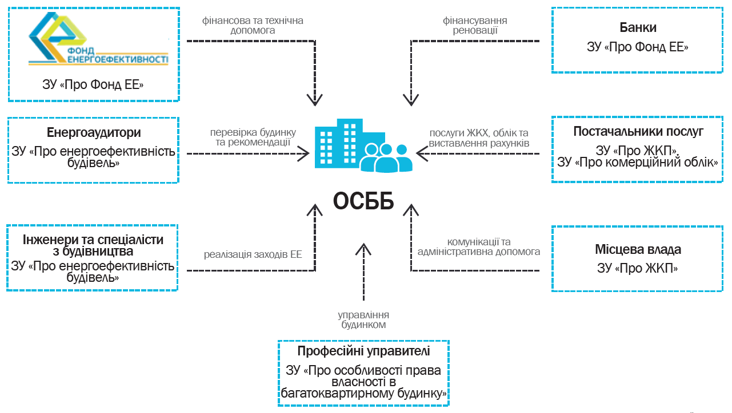
ОСМД - фокус реформы энергоэффективности в жилых домах

Slide 22
В соответствии с Законом Украины «Об энергетической эффективности зданий» № 2118-VIII от 22.06.2017 сертификация энергоэффективности в обязательном порядке предусмотрена для следующих категорий зданий:
объектов строительства (нового строительства, реконструкции, капитального ремонта), которые по классу последствий (ответственности) относятся к объектам со средними (СС2) и значительными (СС3) последствиями в соответствии с Законом Украины "О регулировании градостроительной деятельности";
зданий государственной собственности с отапливаемой площадью более 250 квадратных метров, которые часто посещают граждане и во всех помещениях которых расположены органы государственной власти;
зданий с отапливаемой площадью более 250 квадратных метров, во всех помещениях которых расположены органы местного самоуправления (в случае осуществления ими термомодернизации таких зданий);
зданий, в которых осуществляется термомодернизация, на которую предоставляется государственная поддержка и которая влечет достижения класса энергетической эффективности здания не ниже минимальных требований к энергетической эффективности здания.

Slide 23
ЗУ Об энергетической эффективности зданий
Статья 7. Сертификация энергетической эффективности
6. Сертификация энергетической эффективности осуществляется энергоаудитором ...
7. По результатам сертификации энергетической эффективности составляется энергетический сертификат.
Статья 8. Энергетический сертификат
2. Энергетический сертификат по объекту строительства является составной частью проектной документации на строительство. В материалах проектной документации сохраняется распечатана копия энергетического сертификата здания, заверенная лицом, составила такой сертификат.
Энергетический сертификат здания является составной частью строительного паспорта объекта строительства, предусмотренного законодательством ...
Notes:
21.12.2009
23

Slide 24
Новые документы для учета :
Порядок ведения баз данных отчетов о результатах обследования инженерных систем, аттестованных энергоаудиторов и специалистов по обследованию инженерных систем, энергетических сертификатов (приказ Минрегиона от 21.03.2018 № 62)
Методика определения энергетической эффективности зданий (приказ Минрегиона от 11.07.2018 № 169)
Методика определения экономически целесообразного уровня энергетической эффективности зданий (приказ Минрегиона от 11.07.2018 № 170)
Порядок проведения сертификации энергетической эффективности (приказ Минрегиона от 11.07.2018 № 172)
Методика обследования инженерных систем здания (приказ Минрегиона от 11.07.2018 № 173)

Slide 25
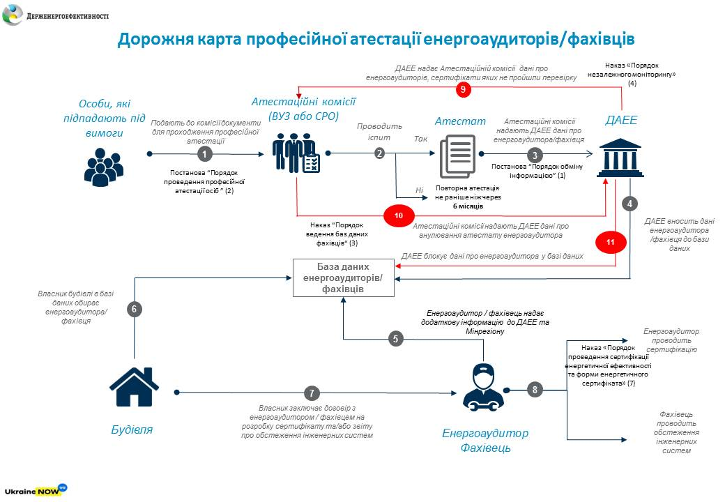

Slide 26
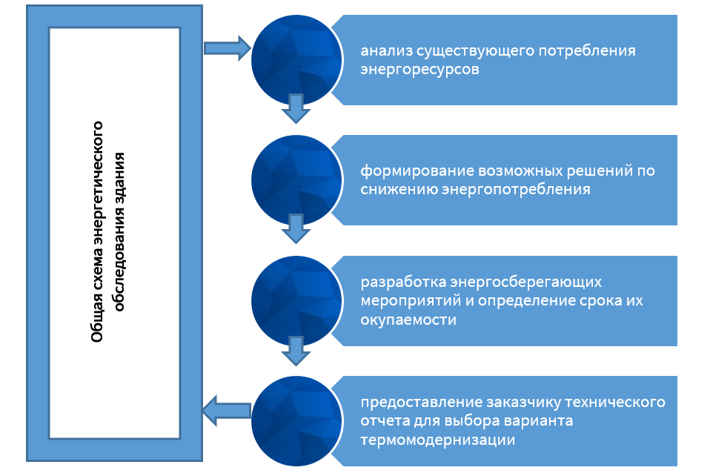
Основные цели энергоаудита

Slide 27
Программа IQ energy - оптимальная последовательность действий
провести энергоаудит и установить приборы учета
максимально сократить потери тепла
модернизировать систему отопления
получать максимум тепла при минимуме затрат - КПД котла
обратиться к альтернативным источникам энергии
энергоэффективный быт - бытовая техника, ее рациональное использование и полезные привычки

Slide 28
Регламентация методологии энергетического аудита зданий
ДСТУ Б В.2.2-19: 2007 «Здания и сооружения. Метод определения воздухопроницаемости ограждающих конструкций в натурных условиях»
ДСТУ Б В.2.2-21: 2008 «Здания и сооружения. Метод определения удельных теплопотерь на отопление домов»
ДСТУ Б В.2.6-100: 2010 «Конструкции зданий и сооружений. Методы определения теплостойкости ограждающих конструкций»
ДСТУ Б В.2.6-101: 2010 «Конструкции зданий и сооружений. Методы определения сопротивления теплопередаче ограждающих конструкций»
ДСТУ-Н Б В.2.6-88: 2009 «Конструкции внешних стен с фасадной теплоизоляцией. Установка о технической апробации, технический контроль и мониторинг. Технические условия»

Slide 29
Адаптированные в Украине европейские стандарты
ДСТУ-Н Б А.2.2 -13:2015
Энергетическая эффективность зданий. Руководство по проведению энергетической оценки зданий. (С 01.01.2016)
ДСТУ-Н Б А.2.2-12:2015
Энергетическая эффективность зданий. Метод расчета энергопотребления при отоплении, охлаждении, вентиляции, освещении и горячем водоснабжении
(С 01.01.2016)
энергетический показатель
здания
энергопотребление
здания
ДБН В.2.6-31:2016 энергопотребность здания
ДБН В.2.6-31:2016
А.3 Разработка и составление энергетического паспорта здания осуществляется согласно ДСТУ-Н Б А.2.2-13 по результатам расчетов по ДСТУ Б А.2.2-12.

Slide 30
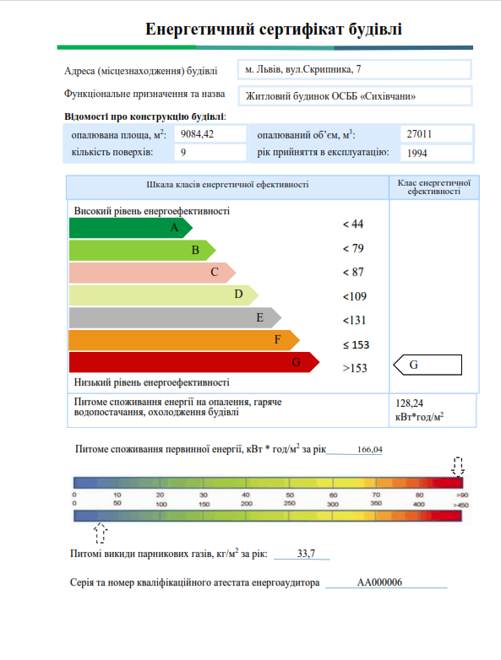
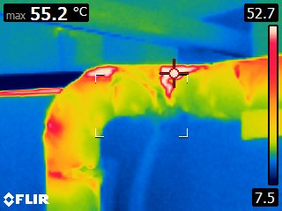
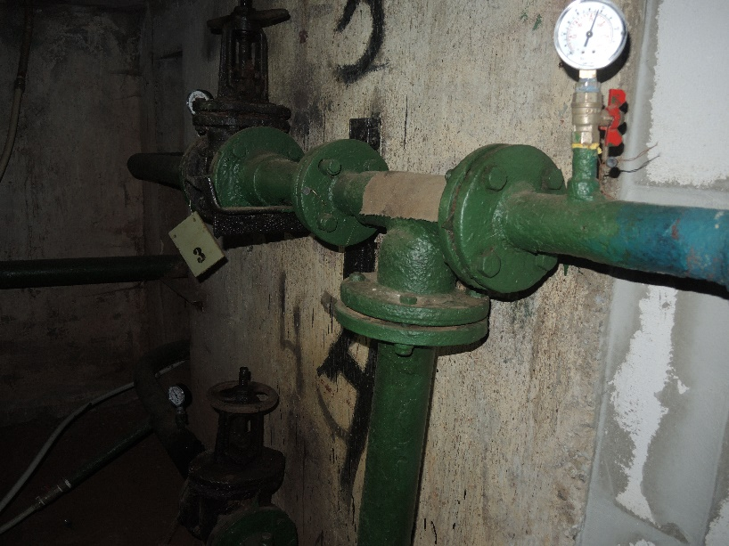

Slide 31
Учет тепловой энергии в многоквартирном жилом доме
В соответствии с Законом Украины «О коммерческом учете тепловой энергии и водоснабжения» от 22.06.17 № 2119-19, у потребителей тепла должен быть обеспечен коммерческий учет тепловой энергии.
Реализация такого требования достигается за счет установки общедомового теплового счетчика на грани имущественной (балансовой) принадлежности, которая устанавливает предел распределения инженерной сети между оператором внешних тепловых сетей и владельцем (совладельцами) здания.
Эта граница устанавливается в соответствии с требованиями действующей нормативной документации, зафиксированная в соглашении на получение коммунальной услуги и, как правило, проходит по срезу внешней стены дома или по задвижке в месте ответвления трубопровода ввода.

Slide 32
Благодарю за внимание
E-mail: an49kiev@i.ua

